Slide 1
Primul Workshop
Introducere

Slide 2
0.
Ce este un joc?
Sa ne cunoastem
Tehnic/Artistic
De ce C++?
De ce OpenGL?

Slide 3
1. Verificare + Logistica
Verificare/Instalare Visual Studio 2012
Download GLFW (http://www.glfw.org/)
Download GLEW (http://glew.sourceforge.net/)
Setup proiect visual
Source control? (SourceTree http://www.sourcetreeapp.com/ ,TortoiseSVN)

Slide 4
2. Explicatii
Ce este GLFW?
Ferestre cu context OpenGL (openGL FrameWork)
Ce este GLEW?
Extension Loading library. (openGL Extension Wrangler Library)
De ce?

Slide 5
3. Primul program
Program1.cpp ->

Slide 6
Aplicatie real-time
Program2.cpp ->

Slide 7
Putina teorie despre GPU Hardware
Diagrama GPU
Input from CPU
Host interface
Vertex processing
Triangle setup
Pixel processing
Memory Interface
64bits to
memory
64bits to
memory
64bits to
memory
64bits to
memory

Slide 8
GPU vs CPU
GPU e facut pentru operatii paralele in timp ce CPU executa programele serial.
GPU are multe unitati paralele de executie -> mai multi tranzistori ca CPU . CPU are mai putine unitati de executie dar clockspeed mai mare
GPU au interfete de memorie mai rapide fiindca lucreaza cu mult mai multe date ca CPU

Slide 9
Pipeline gpu
GPU primeste informatiile geometrice de la CPU si le foloseste ca input pentru a realiza imaginea ca output
Structura in mare
host
interface
vertex
processing
triangle
setup
pixel
processing
memory
interface

Slide 10
Pipeline GPU
Host interface-> interfata de comunicare intre CPU si GPU
Primeste comenzi de la CPU si informatii geometrice din memoria sistem
Output -> un stream de vertex in object space cu toate informatiile asociate (normale, coordonate textura, vertex color etc)
host
interface
vertex
processing
triangle
setup
pixel
processing
memory
interface

Slide 11
Pipeline GPU
Vertex Processing:
Input: stream-ul de date din host interface
Output: stream-ul de date transpus in screen space
Poate fi o simpla transformare liniara sau un program mai complex
Normalele, coordonatele de texturare etc sunt transformate
Nu se creeaza sau se sterg vertecsi (mapare 1:1)
host
interface
vertex
processing
triangle
setup
pixel
processing
memory
interface

Slide 12
Pipeline GPU
Se rasterizeaza informatia
Input: fluxul de date in screen-space
Output: Pixeli
Inainte de rasterizare, triughiurile care “nu se vad” sunt rejectate (backface , nu sunt in frustrum)
host
interface
vertex
processing
triangle
setup
pixel
processing
memory
interface

Slide 13
Pipeline GPU
Un fragment este generat daca si numai daca centrul este inauntrul triunghiului
Fiecare fragment generat are atributele calculate prin interpolare (biliniara) a celor 3 vertecsi ce formeaza triunghiul
host
interface
vertex
processing
triangle
setup
pixel
processing
memory
interface

Slide 14
Pipeline GPU
Fiecare fragment se serveste unitatii de procesare de fragmente ca un set de atribute (pozitie, normala, coordonate uv etc) , ce sunt folosite pentru a calcula culoarea finala a unui pixel
Calculele din acest pas include maparea texturii si operatii matematice
Deobicei aici este bottleneck-ul
host
interface
vertex
processing
triangle
setup
pixel
processing
memory
interface

Slide 15
Pipeline GPU
Culorile din fragment determinate anterior sunt scrise in framebuffer
Inainte sa se execute ultima scriere unele fragmente sunt rejectate de zbuffer, stencil si alpha tests (ce sunt astea? ☺ )
Pe GPU-urile moderne, z si culoarea sunt comprimate pentru a reduce bandwidth-ul
host
interface
vertex
processing
triangle
setup
pixel
processing
memory
interface

Slide 16
Unde intervenim noi
Putem scrie programe pentru acesti pasi:
host
interface
vertex
processing
triangle
setup
pixel
processing
memory
interface

Slide 17
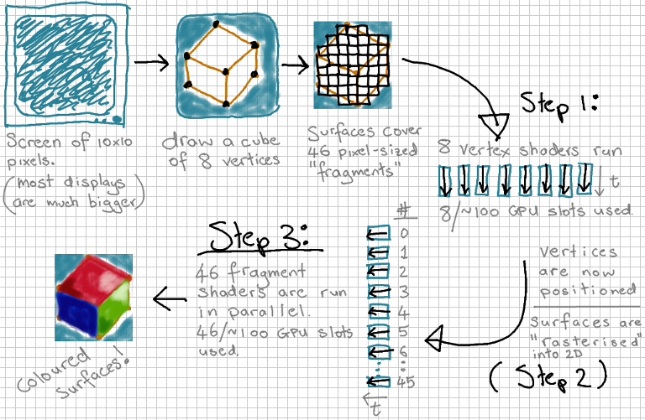
Exemplu simplu

Slide 18
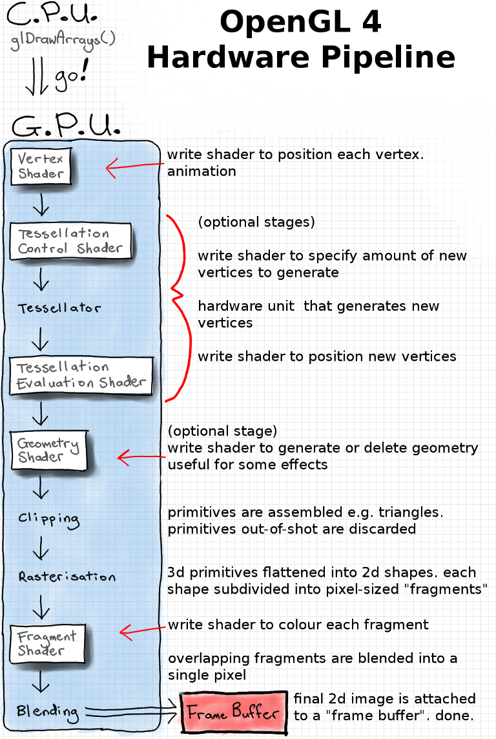

Slide 19
Sa desenam ceva pe ecran
Mai intai desenam pe foaie
OpenGL “initial” are coordonatele x [ -1 , 1] y [-1->1]
Sa facem un triunghi
Care sunt punctele de interes?
Ce este un vertex?

Slide 20
Sa desenam ceva pe ecran
float vertex_buffer[] = {
0.0f, 0.5f, 0.0f,
0.5f, -0.5f, 0.0f,
-0.5f, -0.5f, 0.0f
};
Vertices definiti in sensul acelor de ceasornic (xyz)
Ce este un VBO ? (vertex buffer object)

Slide 21
Sa desenam ceva pe ecran
https://www.opengl.org/sdk/docs/man/
void glGenBuffers( | GLsizei n,
 | GLuint * buffers);
void glBindBuffer( | GLenum target,
 | GLuint buffer);
void glBufferData( | GLenum target,
 | GLsizeiptr size,
 | const GLvoid * data,
 | GLenum usage);

Slide 22
Sa desenam ceva pe ecran
GLuint vbo = 0;
glGenBuffers (1, &vbo);
glBindBuffer (GL_ARRAY_BUFFER, vbo);
glBufferData (GL_ARRAY_BUFFER, 9 * sizeof (float), points, GL_STATIC_DRAW);

Slide 23
Sa desenam ceva pe ecran
Shaders !
Ce e un shader
Vertex Shader
Pixel Shader
Link interesant: http://glsl.heroku.com/

Slide 24
Exemplu de shadere
vertexShader.glsl
pixelShader.glsl
http://www.opengl.org/documentation/glsl/
Opengl44-quick-referencecard.pdf
Program3.cpp

Slide 25
Versiuni
Version Tags for OpenGL and GLSL Versions
OpenGL Version | GLSL Version | #version tag
1.2 | none | none
2.0 | 1.10.59 | 110
2.1 | 1.20.8 | 120
3.0 | 1.30.10 | 130
3.1 | 1.40.08 | 140
3.2 | 1.50.11 | 150
3.3 | 3.30.6 | 330
4.0 | 4.00.9 | 400
4.1 | 4.10.6 | 410
4.2 | 4.20.6 | 420
4.3 | 4.30.6 | 430

Slide 26
Experimente
Implementati ce am zis mai sus
Daca crapa glGenVertexArrays() adauga glewExperimental = GL_TRUE
OpenGL State Machine
In loc de triunghi faceti un patrat/dreptunghi
Cerc
Jucati-va cu culoarea din shader

Slide 27
Debugging setup
Memory leaks
http://msdn.microsoft.com/en-us/library/x98tx3cf.aspx
#define _CRTDBG_MAP_ALLOC
#include <stdlib.h>
#include <crtdbg.h>
_CrtDumpMemoryLeaks(); // la iesire sau :
_CrtSetDbgFlag ( _CRTDBG_ALLOC_MEM_DF | _CRTDBG_LEAK_CHECK_DF ); // prima linie
_crtBreakAlloc
#ifdef _DEBUG
#ifndef DBG_NEW
#define DBG_NEW new ( _NORMAL_BLOCK , __FILE__ , __LINE__ )
#define new DBG_NEW #endif #endif // _DEBUG

Slide 28
Opengl debugging
Pana la opengl debugger:
Sistem de logging
Program4.cpp pentru extensie cu lucruri utile

Slide 29
Debugging general
Diferenta intre Release build si Debug build
http://msdn.microsoft.com/en-us/library/aa236698%28v=vs.60%29.aspx
Ce inseamna un data breakpoint si cum se foloseste.
Trace breakpoint
Watch
Callstack
Cum se fixeaza un bug?

Slide 30
Matematica -Vectori
Ce e un scalar?
Ce e un vector?
Adunare
Scadere
Inmultire cu scalar
Normalizare
Dot Product (produs scalar)
Cross Product (produs vectorial)

Slide 31
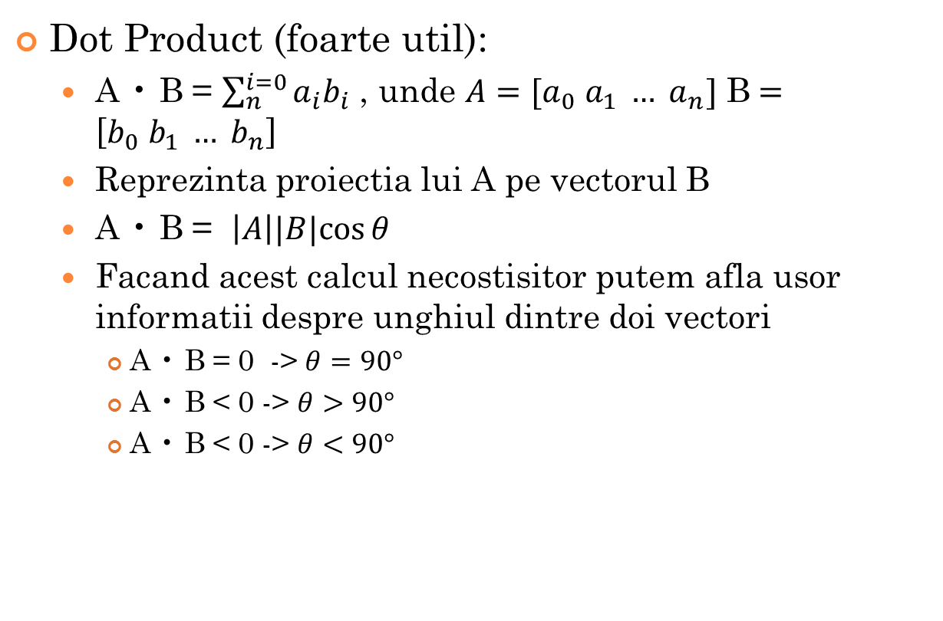
Matematica -Vectori
Dot Product (foarte util):
A • B = $\sum_{n}^{i=0}{a_{i}b_{i}}$ , unde $A=[a_{0} a_{1} … a_{n}]$ B$=\left[b_{0} b_{1} … b_{n}\right]$
Reprezinta proiectia lui A pe vectorul B
A • B = $\left|A\right||B|cos⁡θ$
Facand acest calcul necostisitor putem afla usor informatii despre unghiul dintre doi vectori
A • B = 0 -> $θ=90°$
A • B < 0 -> $θ>90°$
A • B < 0 -> $θ<90°$

Slide 32
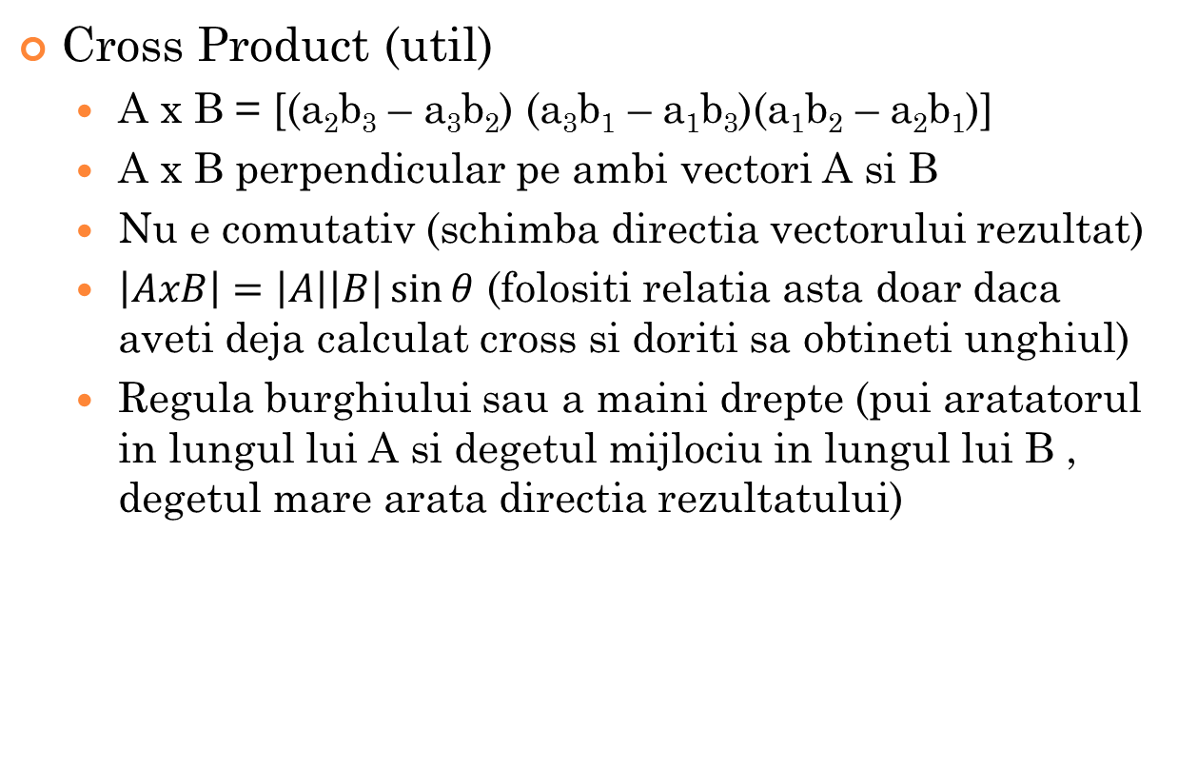
Matematica -Vectori
Cross Product (util)
A x B = [(a₂b₃ – a₃b₂) (a₃b₁ – a₁b₃)(a₁b₂ – a₂b₁)]
A x B perpendicular pe ambi vectori A si B
Nu e comutativ (schimba directia vectorului rezultat)
$\left|AxB\right|=\left|A\right|\left|B\right|\sin{θ}$ (folositi relatia asta doar daca aveti deja calculat cross si doriti sa obtineti unghiul)
Regula burghiului sau a maini drepte (pui aratatorul in lungul lui A si degetul mijlociu in lungul lui B , degetul mare arata directia rezultatului)

Slide 33
Matematica - Matrici
De ce se inmultesc matricile asa? (dot intre randul i al primei matrici si j al celei de-a doua matrice )
Mod simbolic de a inlocui o transformare liniara in alta. Daca x`= ax +by si y`=cx +dy , si x`` = a`x` + b`y` si y`` = c`x` + d`y` atunci putem sa punem prima pereche de formule in cea de a doua pentru a exprima x`` si y`` in functie de x si y :
x′′=a′x′+b′y′=a′(ax+by)+b′(cx+dy)=(a′a+b′c)x+(a′b+b′d)y
y′′=c′x′+d′y′=c′(ax+by)+d′(cx+dy)=(c′a+d′c)x+(c′b+d′d)y
Devine greu sa scriem mereu variabilele asa ca putem folosi vectori sa tinem coeficientii din formulele pentru x` si x`` pe primul rand si pentru y` si y`` pe cel de al doilea rand.
(a′c′b′d′)(acbd)=(a′a+b′cc′a+d′ca′b+b′dc′b+d′d)
Deci prin inmultirea matricelor nu facem decat sa tinem mai compact sisteme de substitutie liniara . Formula nu este intuitiva dar nu e nimic altceva decat combinarea a doua schimbari liniare pe aceleasi variabile in succesiune.
Cayley 1858

Slide 34
Matematica- Transformari

Slide 35

Translatie

Slide 36

Scalare

Slide 37
Rotatie
http://www.cs.princeton.edu/~gewang/projects/darth/stuff/quat_faq.html#Q1
forma Matricilor de rotatie pe x y si z
Matricile de rotatie sunt ortonormale

Slide 38
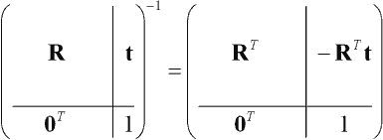
Inversa unei matrici de transformare
Inmultirea matricilor de Rotatie genereaza alta matrice de Rotatie
Idem matricile de translatie
Inversa matricelor ortonormale este transpusa

